Slide 1
数据结构 Part3
螺丝工作室例会
张德通
2016/04/04

Slide 2
回顾
表
栈
队列

Slide 3
今日内容
树
树的遍历
二叉树
图
图的遍历
紧跟潮流 - linux是什么

Slide 4
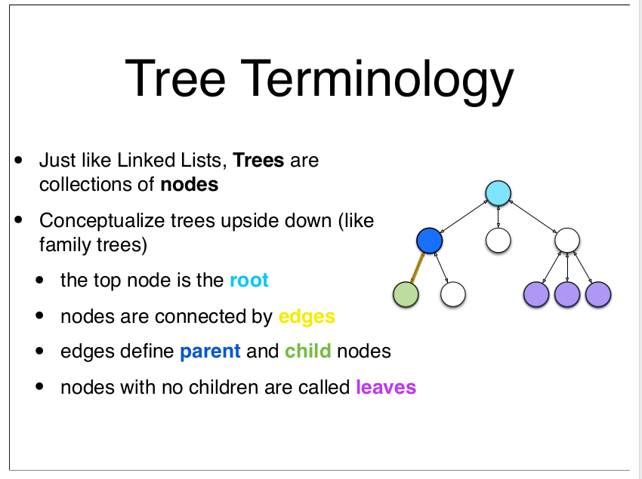
树

Slide 5
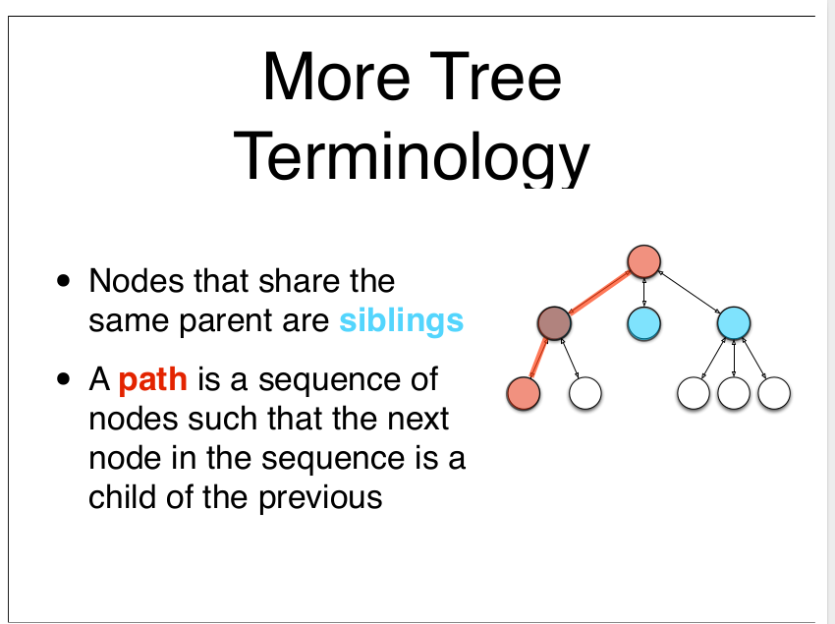
树

Slide 6
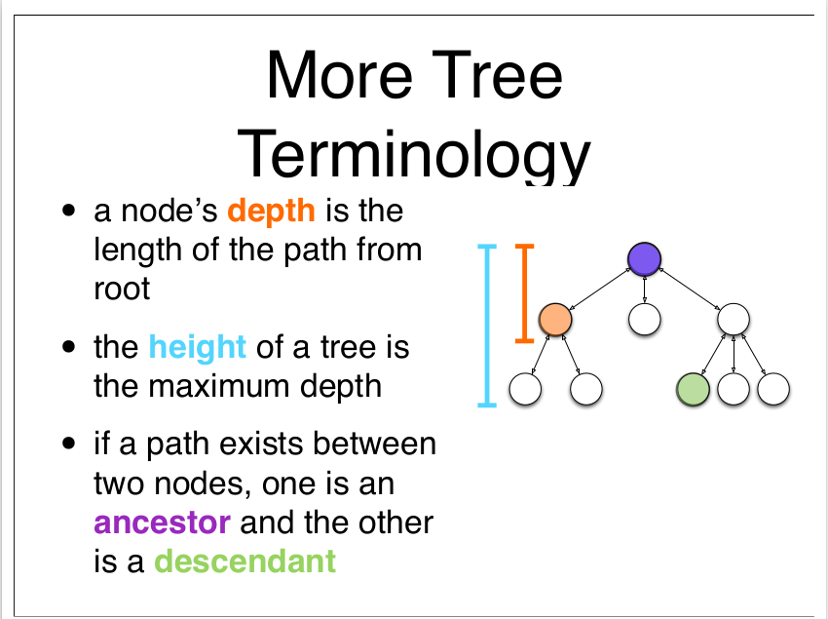
树

Slide 7
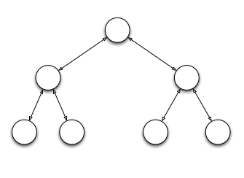
二叉树（binary tree）
二叉树是一颗树，其中每个节点不能有多余两个子节点
节点有两个子，这两个子是有左右之分的，颠倒一下左右，就是不一样的二叉树
Notes:
A binary tree is full if each node has 2 or 0 children
A binary tree is perfect if it is full and each leaf is at the same depth
That depth is O(log N)

Slide 8
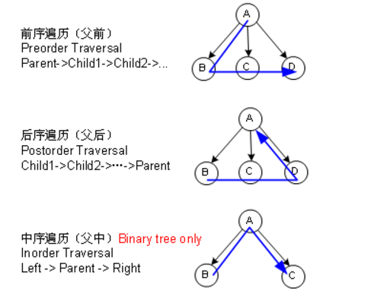
树的遍历
先序遍历（preorder traversal）
后序遍历（postorder traversal）
中序遍历（inorder traversal）

Slide 9
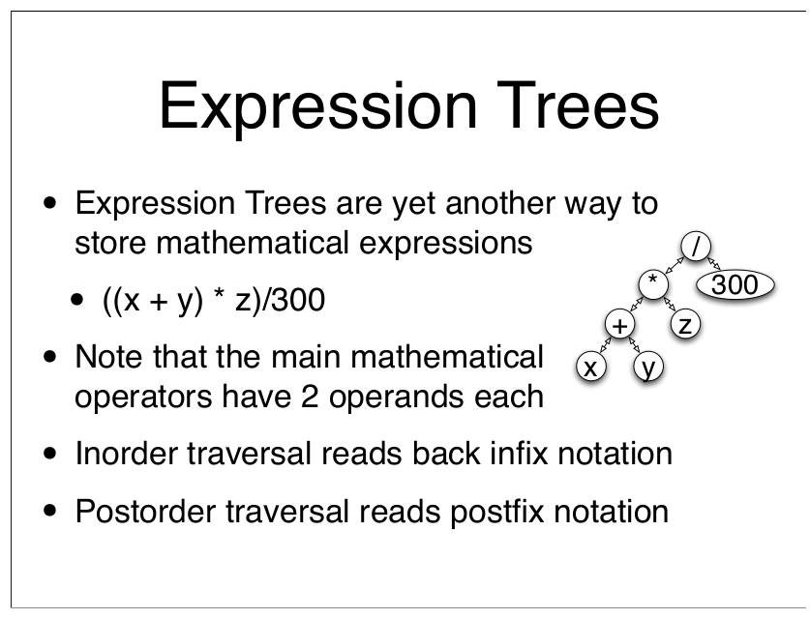
树的应用

Slide 10
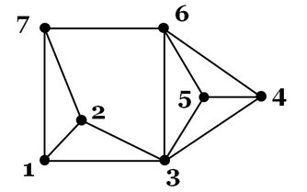
图（graph）
一个图 G=(V, E) 由 顶点 集V和 边 集E组成。
每一条边就是一个点对 (v, w) ，v，w∈V。
如果点是有序的，那么图称为有向图。否则为无向图。
example
Notes:
The labeled points are the vertices of the graph, and the lines between them represent edges. So for example, the points 1 and 2 are vertices, while the line {1, 2} is an edge. An edge represents a relation between two vertices. If two vertices have an edge between them, we refer to these vertices as adjacent. The edge is said to be incident to the vertices it touches.
Graph theory provides a simple way to model a number of problems, such as path finding, transportation of goods, and spanning trees.

Slide 11
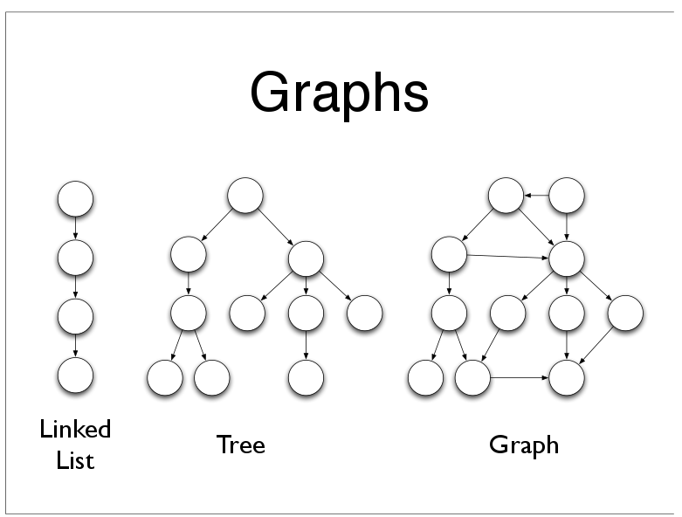
图

Slide 12
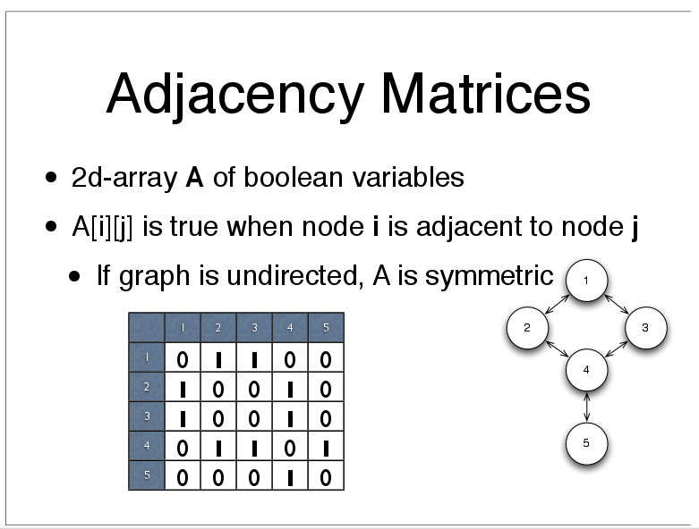
图的邻接矩阵表示法

Slide 13
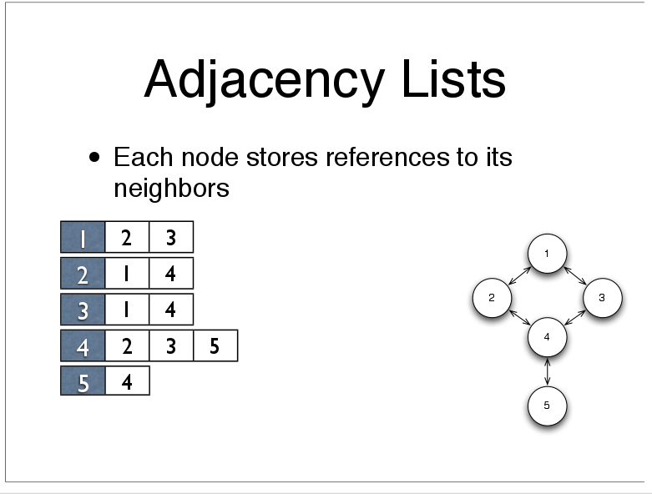
图的邻接表表示法

Slide 14
图的遍历
深度优先搜索（DFS）
广度优先搜索（BFS）
https://www.youtube.com/watch?v=bIA8HEEUxZI&spfreload=10

Slide 15
图的算法
Dijkstra算法 - 单源最短路径
Prim算法 - 无向图中找最小生成树
Kruskal算法 - 最小生成树
Notes:
kruskal是作用于边上带”权值“的联通图

Slide 16
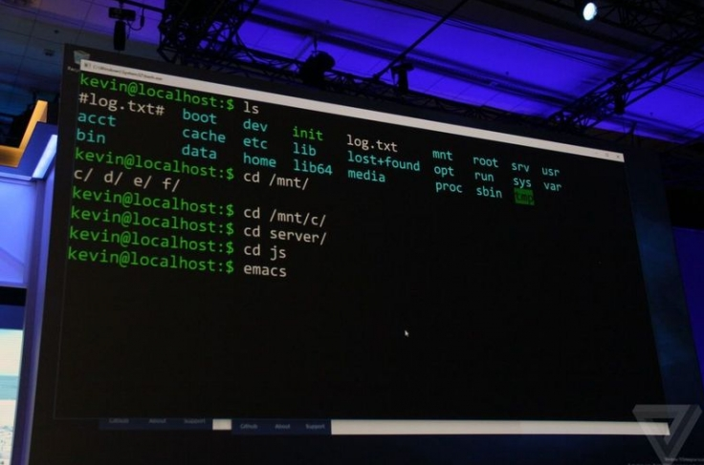
：

Slide 17
linux科普
1.RedHat系列：Redhat、Centos、Fedora等
2.Debian系列：Debian、Ubuntu等
RedHat 系列
1 常见的安装包格式 rpm包,安装rpm包的命令是“rpm -参数”
2 包管理工具 yum
Debian系列
1 常见的安装包格式 deb包,安装deb包的命令是“dpkg -参数”
2 包管理工具 apt-get
Suse系列
1 rpm
2 zypper

Slide 18
linux常见发行版
Centos
Redhat
Fedora
Opensuse
Debian
Ubuntu
Gentoo
CoreOS
FreeBSD

Slide 19
废话时间
既然是工作室就还是要做东西啊。
光开例会怎么行。

Slide 20
英特尔杯
极客嘉年华
外包项目

Slide 21
奖项
成效
螺丝工作室

Slide 22
完

